Slide 1
СОЗДАНИЕ МУНИЦИПАЛЬНОГО ПРОМЫШЛЕННОГО ПАРКА в с.Бердигестях муниципального района «Горный улус»
Муниципальный район «Горный улус» Республики Саха (Якутия)
с.Бердигестях, 2023г

Slide 2
ОПИСАНИЕ ПРОЕКТА
ЦЕЛЬ
ЗАДАЧИ
АКТУАЛЬНОСТЬ
Создание условий для развития новых видов услуг и производства
1. Создание инфраструктуры на свободном земельном участке;
2. Открытие 20 видов новых услуг и производства
3. Повышение доли производства в общем объеме ВМП на 5 %
Развитие местного производства в условиях санкционного давления;
Создание рабочих мест

Slide 3
СУТЬ ПРОЕКТА
Промышленный парк — часть территории муниципального района, на которой установлен особый правовой режим осуществления предпринимательской деятельности и находится совокупность объектов промышленной инфраструктуры, предназначенная для осуществления промышленного производства и управляемая управляющей компанией.
Промышленный парк займет следующее место в процессе развития сельских производственных предприятий после Бизнес инкубатора, и до таких спецрежимов как ТОР, ТРМП.

Slide 4
ПОТЕНЦИАЛЬНЫЕ РЕЗИДЕНТЫ
Виды деятельности
Услуги пилорамы, переработка древесины;
Производство пластиковых окон и емкостей;
Швейные услуги и производство;
Производство газового оборудования и дымоходов;
услуги ковки и резьбы по металлу;
Производство межкомнатных дверей;
Производство шлакоблоков;
Производство вездеходов;
Ритуальные услуги.
Резиденты
ООО «Горныйпласт» - 22.29 Производство прочих пластмассовых изделий
ИП Барашкова Д.Д. – 14.13 Производство прочей верхней одежды
ИП Кондаков С.В. - 25.50 Предоставление населению, организациям и ИП по заказу готовых изделий холодной ковки. Услуги сварочных работ.
ИП Максимов Т.И.- 16.10 распиловка и обработка древесины разных сортов, услуги местному населению по распиловке древесины, продажа готовых пиломатериалов, продажа опилок
ИП Трофимов Я.А. – 96.03 ритуальные услуги

Slide 5
БИЗНЕС-МОДЕЛЬ
Форма собственности парка | Муниципальная
Владелец земельных участков территории парка | Муниципальный район
Тип создаваемого парка | Гринфилд
Управляющая компания, форма собственности | Частная
Порядок передачи прав собственности | Управляющая компания приобретает права аренды на земельные участки и имущественный комплекс парка
Особенности применяемой модели
права на объекты инфраструктуры промышленного парка, находящиеся в муниципальной собственности, могут быть переданы управляющей компании после введения объектов муниципального парка в эксплуатацию;
управляющая компания с частной формой собственности позволяет организовать эффективную работу промышленного парка с оказанием качественных услуг резидентам муниципального парка;
управляющая компания передает в субаренду земельные участки резидентам под застройку без права выкупа земли под объектами недвижимости

Slide 6
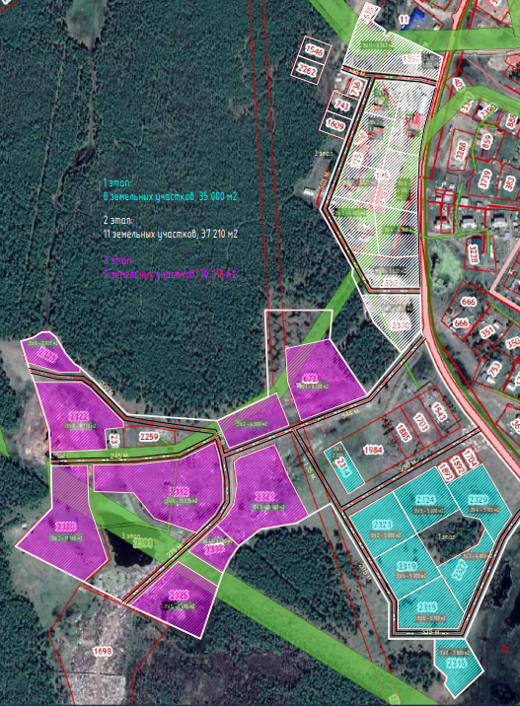
ФИНАНСОВЫЙ ПЛАН
№ | S, тыс.м2 | Кол-во участков | Стоимость инвестиций, тыс.руб. | В том числе, тыс.руб.
 |  |  |  | Газификация | Электрификация | Строительство дорог | Подготовка участков | Субсидия на строительство объектов*
0 этап | - | - | 4 032,74 | 4 032,74 | - | - | -
I этап | 35,00 | 8 | 22 272,23 | 4 214,73 | 5 200,00 | 4 657,50 | 4 200,0 | 4 000,0
II этап | 37,21 | 11 | 23 222,04 | 1 659,94 | 7 150,00 | 4 446,90 | 4 465,2 | 5 500,0
III этап | 70,21 | 9 | 30 081,22 | 3 562,42 | 5 850,00 | 7 743,60 | 8 425,2 | 4 500,0
Итого: | 142,42 | 28 | 79 608,23 | 13 469,83 | 18 200,00 | 16 848,00 | 17 090,4 | 14 000,0
II
этап
* Заключен контракт на ремонт дороги (575 м).
Заключен контракт на электрификацию (8 участков).
** Предоставление субсидии из бюджета МР на строительство объекта в сумме 500 тыс.руб.
75,6
III
этап
Объем необходимых инвестиций, млн.руб.
I
этап
2023-2030гг.
Сроки реализации

Slide 7
ОЖИДАЕМЫЕ РЕЗУЛЬТАТЫ
к 2027 г.
Количество резидентов, ед.
20
Количество создаваемых рабочих мест, ед
100
Налоговых поступлений, тыс.руб.
28 938
Средняя заработная плата, руб.
88 000
Планируемый объем выручки, млн.руб.

Slide 8
Спасибо за внимание!

